Slide 1






Infrastruttura VR OASI
Ing. Francesco Rundo (frundo@oasi.en.it)
IRCCS Associazione Oasi Maria SS - Troina
Evento di presentazione del progetto 3DLab-Sicilia, Online, 27 marzo 2021
Progetto 3DLab-Sicilia – N. 08CT4669990220

Slide 2
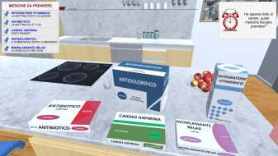
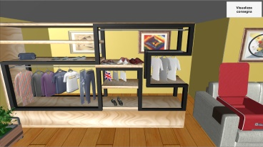
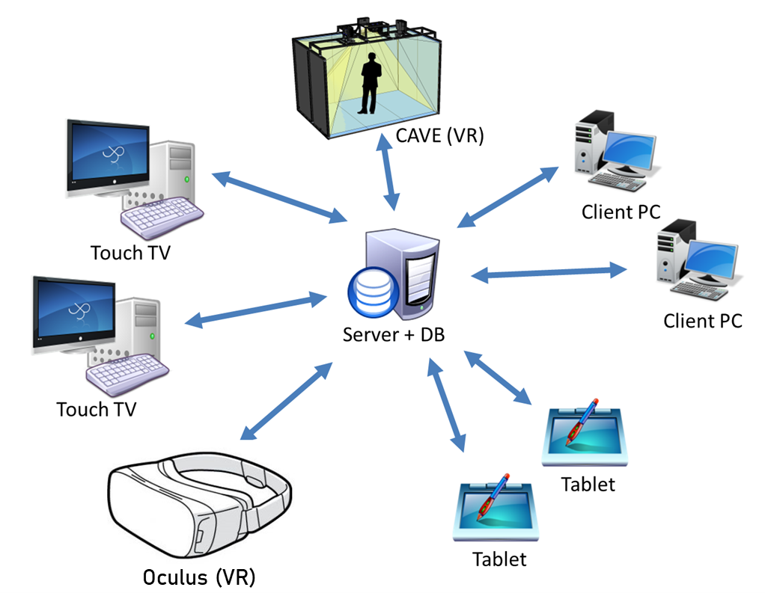
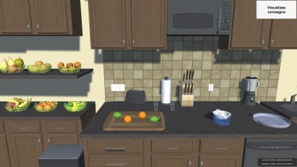

Infrastruttura e casi d’uso
CoReV-Lab
Altro caso d’uso
???
Altro caso d’uso
???
…
…
…
Altro caso d’uso
???

Slide 3
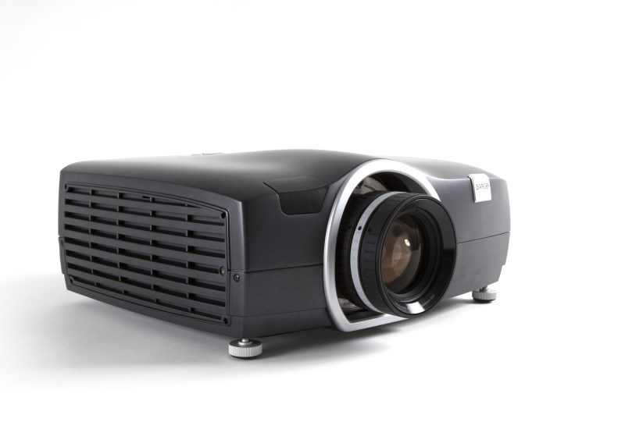
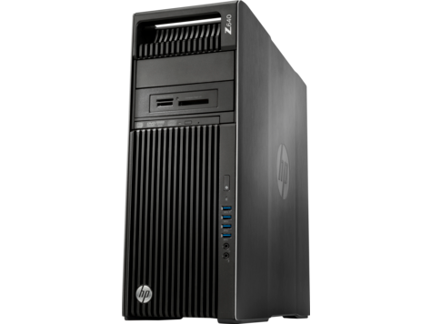
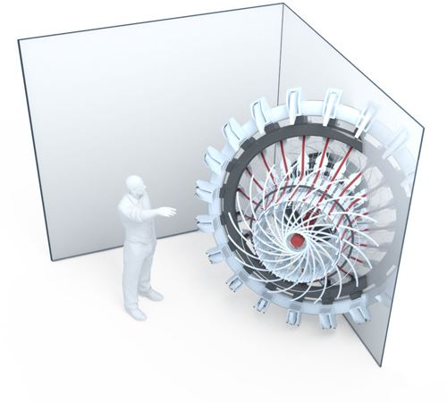
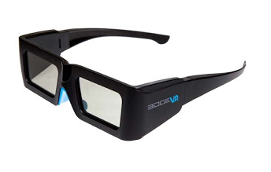
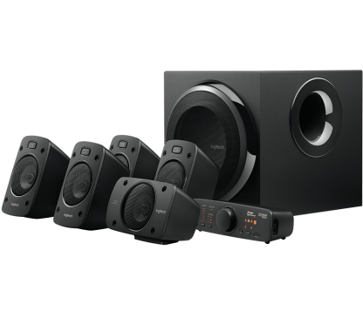
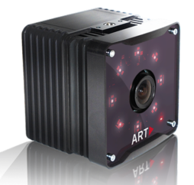
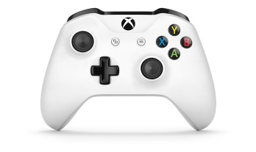
CAVE
Il CAVE è un sistema complesso per la visualizzazione in realtime stereoscopica su una o più pareti. Il sistema installato all’IRCCS Oasi di Troina utilizza un layout a due pareti, gestite da due workstation, due proiettori ed un sistema di motion tracking a 4 camere.

Slide 4
CAVE hardware
Le 2 workstation installate sono delle HP Z640 con le seguenti caratteristiche:
Processore Intel Xeon
32 GB ddr4
HD primario SSD 500GB
HD secondario 1TB
Scheda video Nvidia Quadro P5000
Scheda Nvidia G-sync Quadro
I 2 proiettori sono dei Barco F50. Un proiettore DLP® a singolo chip basato su lampada che abbina la risoluzione nativa WQXGA (2.560 x 1.600), lo stereo 3D attivo e frame rate elevati. Le ottiche installate, per venire incontro alle dimensioni della stanza, sono delle ottiche a focale ultra corta Barco EN-57.

Slide 5
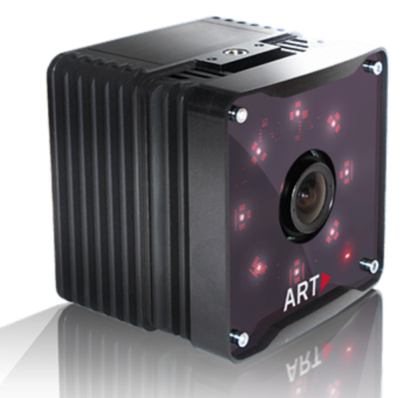
CAVE hardware
Il sistema di tracking (per il tracciamento di volumi di dimensioni medie) è costituito da 4 camere Trackpack/E collegate a un ART Controller.
Di seguito le caratteristiche principali:
Frame rate fino a 120 Hz
Risoluzione sensore 1.1 megapixels
Cavo singolo
Nessuna ventola, maggiore sensibilità
Flash infrarossi integrato (NIR, 850 nm)
Flash modulato per la sincronizzazione attiva dei marker
Lunghezza focale standard: f = 3.5 mm
Il sistema audio è costituito da un Logitech Z 906 5.1, dotato di 5 satelliti e di un subwoofer, collegato al Master del CAVE tramite un cavo Jack.
Per dialogare con il CAVE, l’utente utilizza un controller Xbox WiFi, che permette di interagire con la scena virtuale ed i suoi oggetti.
La visualizzazione in modalità stereoscopica avviene attraverso gli occhiali Volfoni 3D RF attivi che ricevono il segnale radio dall’HUB Volfoni, collegato al proiettore principale.
Inoltre sia sul controller Xbox che sugli occhiali sono presenti dei marker, che permettono il tracciamento da parte del sistema di motion tracking.

Slide 6

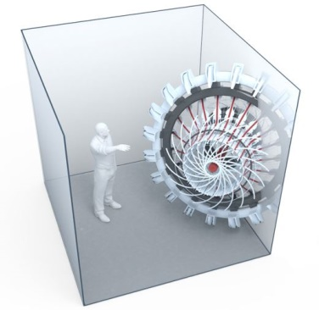




CAVE software
MASTER
EVENTS REPLICATION
SHARED PATH
TRACKING DATA (VRPN)
User INPUT
SLAVE n
I software che permettono il funzionamento del CAVE sono tre. Alla base c’è un’applicazione realizzata con Unity, uno dei più diffusi engine dedicati al realtime.
Per riconoscere la posizione dell’utente all’interno del CAVE e dargli la possibilità di interagire con gli oggetti e muoversi nell’ambiente virtuale viene utilizzato Dtrack, un software di ART.
Infine, per permettere che i diversi sistemi dialoghino fra loro, è necessario MiddleVR, che gestisce l’immagine sulle pareti del CAVE, relaziona i dati provenienti da Dtrack con la scena Unity e riconosce gli input inviati dai device collegati.

Slide 7
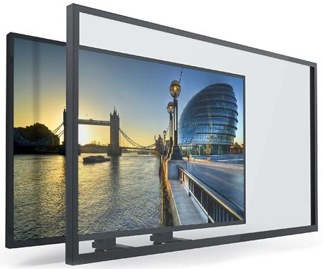
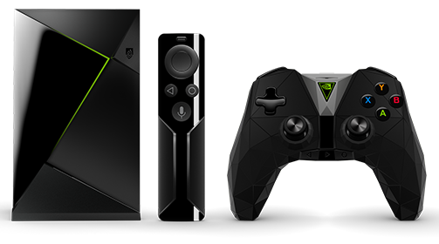
Touch TV
Il sistema Touch TV è costituito da un normalissimo TV (32’’-46’’) con un diplay touch, il tablerTV, collegato ad una console con sistema operativo Android, la NVIDIA SHIELD TV.
SPECIFICHE SHIELD TV
Processore NVIDIA® Tegra® X1
GPU NVIDIA a 256 core e RAM da 2 GB
64-bit CPU, 3GB RAM
16 GB storage + USB expansion
Android TV with Google Cast
HDR 4K, 1080p or 720p
HDMI 2.0b with HDCP 2.2 + HDR
802.11ac MIMO dual-band Wi-Fi
USB 3.0 x2
Dolby Digital Plus, Dolby Atmos 71./5.1 Pass-through
HDMI-CEC

Slide 8
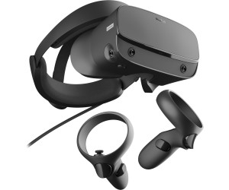
Visori VR – Oculus Rift S
Tracking: Oculus Insight, 6 gradi di libertà di tracciamento della testa e della mano
Schermo: 1280x1440 per occhio (2560x1440 totali), LCD fast-switch singolo, con aggiustamento IPD digitale, Refresh Display: 80hz
Lunghezza cavo: 5 metri
REQUISITI MINIMI PC
Scheda grafica: NVIDIA GTX 1050Ti/AMD Radeon RX 470 o superiore
Scheda grafica alternativa: NVIDIA GTX 960/AMD Radeon R9 290 o superiore
CPU: Intel i3-6100/AMD Ryzen 3 1200, FX4350 o superiore
Memoria: Almeno 8 GB di RAM
Uscita video: DisplayPortTM 1.2/Mini DisplayPort (adattatore incluso nella confezione)
Porte USB: 1 porta USB 3.0
Sistema operativo: Windows 10
L’Oculus Rift S è un visore VR dotato di 5 fotocamere che gli permettono di localizzare automaticamente la sua posizione nello spazio. I due controller permettono l’interazione con la scena. Tale visore va usato necessariamente assieme ad un PC ad esso collegato tramite un cavo di 5m che permette il collegamento al connettore DisplayPort della sua scheda video e ad una porta USB 3.0.

Slide 9
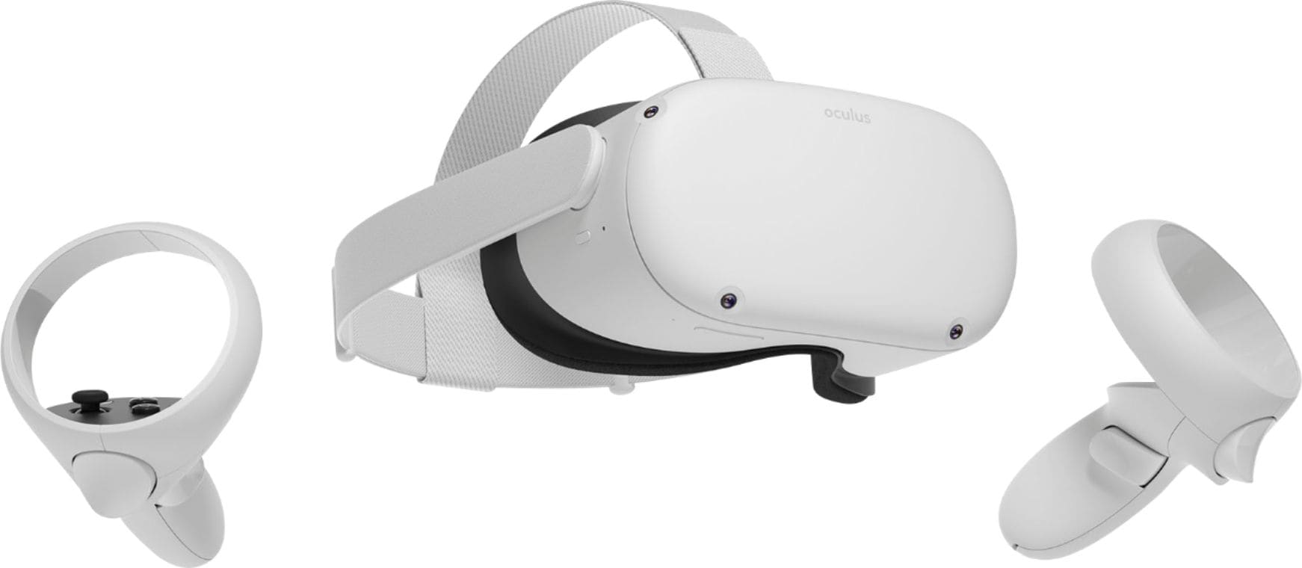
Visori VR – Oculus Quest 2
Schermo: 1832 x 1920 pixel per occhio, Fast-switch LCD, 72 Hz (in arrivo 90 Hz)
Processore: Qualcomm Snapdragon XR2
Memoria interna: 64/256 GB
RAM: 6 GB
Audio: 3D positional speaker, jack 3,5 mm
Tracking: Oculus Insight, 6 gradi di libertà di tracciamento della testa e della mano
Peso: 503 g
Peso Controller: 162 g l’uno
Dimensioni: 191.5 mm x 102 mm x 142.5 mm (cinghia ripiegata), 191.5 mm x 102 mm x 295.5 mm (cinghia completamente estesa)
Dimensioni: 90 x 120 mm
Tempo di ricarica: 2,5 ore
Distanza interpupillare: 58, 63 e 68 mm
L’Oculus Quest 2 è un visore VR simile al Rift S, ma in più può essere usato in due modalità: come visore stand alone, da usare in piedi e senza fili per giocare a tutti i giochi già disponibile per Quest, oppure collegato tramite il cavo USB Oculus Link da 5 metri ad un computer da gioco, diventando a tutti gli effetti un Oculus Rift. In questa modalità ci penserà il computer ad elaborare la parte grafica, e il visore sarà alimentato tramite USB Type C.

Slide 10
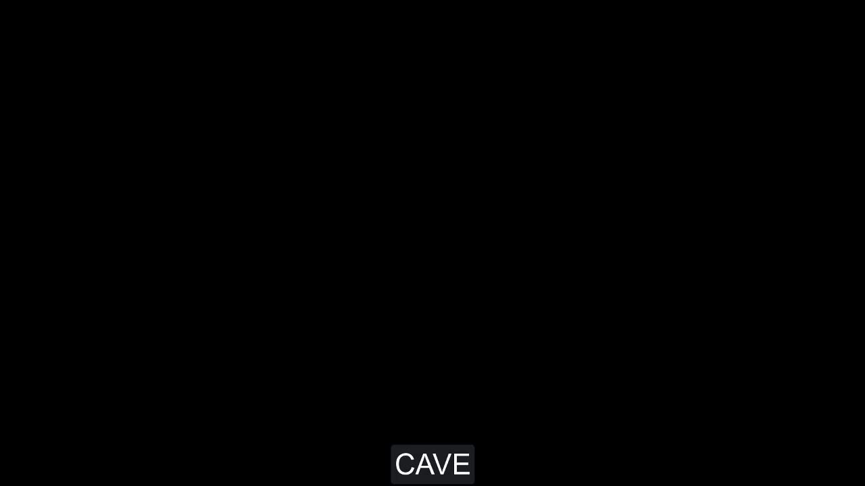
Video dell’infrastruttura Oasi

Slide 11

Grazie !

